Slide 1
12
Planificación de los requerimientos de materiales
Programa de producción maestro
Demanda dependiente
Requerimientos del modelo de inventario dependiente
Tamaño óptimo de lote

Slide 2
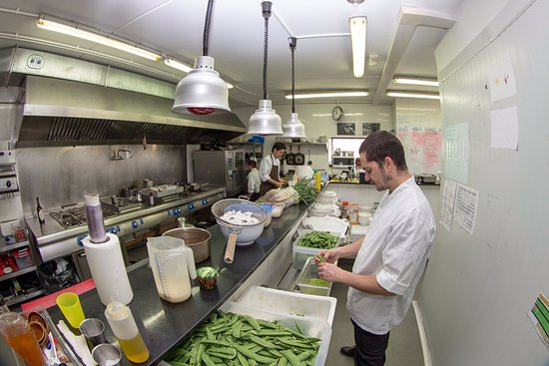
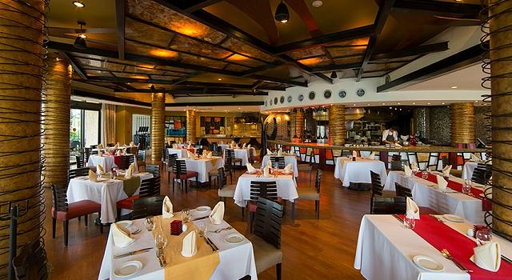

/ INTRODUCCIÓN
La planeación del requerimiento de insumos es muy importante en cualquier tipo de restaurant. Teniendo conocimiento de la demanda, a partir de una proyección con datos históricos y utilizando los métodos que vimos en la sesión anterior, la administración elabora su planeación agregada.
¿Pero, en base a qué determina la necesidad de cada uno de los ingredientes?

Slide 3
/ Programa de producción maestro

Slide 4





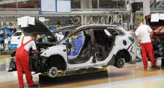

/ Programa de producción maestro (MPS)
Investigación y tecnología
Mercado y demanda
Decisión sobre el producto
Apoyo de la cadena de suministro
Planeación del proceso y capacidad
Pronósticos de demanda
Plan agregado para la producción
Inventario disponible
Programa de producción maestro (MPS)
Capacidad externa (Subcontratistas)
Mano de obra
Requerimiento de materiales (MRP)
Requerimiento de capacidades

Slide 5
/ Programa de producción maestro (MPS)
El Programa de Producción Maestro (MPS) especifica qué debe hacerse (productos terminados) y en qué momento.
El Plan Agregado establece el volumen general de productos, mientras que el Programa de Producción Maestro desmenuza el Plan Agregado especificando qué materiales hacer o usar y cuándo.
 | Semana 1
Venta semanal | Plan agregado: 400
Programa de Producción Maestro
Plato | Día 1 | Día 2 | Día 3 | Día 4 | Día 5 | Día 6
A | 30 | 30 | 40 | 50 | 40 | 55
B | 20 | 20 | 20 | 40 | 5 | 5
C | 10 | 10 | 10 | 5 | 5 | 5

Slide 6
/ Demanda dependiente

Slide 7

/ Demanda dependiente
1) Pop corn
2) Gaseosa
3) Pan con hot dog
Demanda dependiente significa que la demanda de un artículo se relaciona con la demanda de otro artículo.
Una vez que se conoce el programa maestro existe la dependencia para todas las partes, subensambles y materiales.
La técnica de demanda dependiente que se emplea en los ambientes de producción se llama planeación de requerimientos de materiales (MRP, Material Requirements Planning).
Notes:
Si tomamos como ejemplo la demanda de combos black en Cineplanet, encontraremos que cada combo esta compuesto por 3 sub productos. Se podría decir que la demanda de pop corn, gaseosa y hot dog depende de cuántos Combos Black se consuman.

Slide 8
/ Demanda dependiente
1.1) Maíz
1.2) Sal
1.3) Aceite
1.4) Caja de cartón
1) Pop corn
2) Gaseosa
2.1) Jarabe
2.2) Agua carbonatada
2.3) Hielo
2.4) Vaso
2.5 Tapa
1.1) Pan
1.2) Hot dog
1.3) Papas al hilo
3) Pan con hot dog
Notes:
Asimismo, la demanda de los diferentes ingredientes estará relacionada y dependerá de la cantidad de Combos Black que se demanden.

Slide 9
/ Requerimientos del modelo de inventario dependiente

Slide 10
/ Requerimientos del modelo de inventario dependiente
1. El programa de producción maestro (qué debe hacerse y cuándo)
2. Las especificaciones o la lista estructurada de materiales (materiales y partes necesarias para
elaborar el producto)
3. El inventario disponible (qué hay en existencia)
4. Las órdenes de compra pendientes (lo que está pedido, también se llaman recepciones esperadas)
5. Los tiempos de entrega (cuánto tiempo tardan en llegar los distintos componentes)
Notes:
El uso del modelo de inventario dependiente requiere que se conozca y domine estos 5 puntos

Slide 11
/ El programa de producción maestro
El programa de producción maestro (MPS, Master Production Schedule) especifica qué debe hacerse (es decir, el número de productos o artículos terminados) y cuándo.
Casacas negras (600)
Casacas marrones (500)
Casacas beige (400)
Casacas de cuero (1500 unid.)
Mientras que el plan agregado de producción se establece en términos generales como familias de productos. El programa de producción maestro se establece en términos de productos específicos.

Slide 12
/ El programa de producción maestro
Un ejemplo,
Meses | Enero |  |  |  | Febrero
Plan agregado de producción (cantidad total) | 1,500 |  |  |  | 1,200
Semanas | 1 | 2 | 3 | 4 | 5 | 6 | 7 | 8
Programa de producción maestro (cantidad por tipo de producto o familia)
Amplificador de 240 watts | 100 |  | 100 |  | 100 |  | 100
Amplificador de 150 watts |  | 500 |  | 500 |  | 450 |  | 450
Amplificador de 75 watts |  |  | 300 |  |  |  | 100
El plan agregado de producción permite desarrollar los detalles del programa de producción maestro.
Render, B; Heizer, J (2014). “Principios de Administración de Operaciones”. 9na edición. México, D.F. México. Editorial Pearson. Capítulo 14.

Slide 13
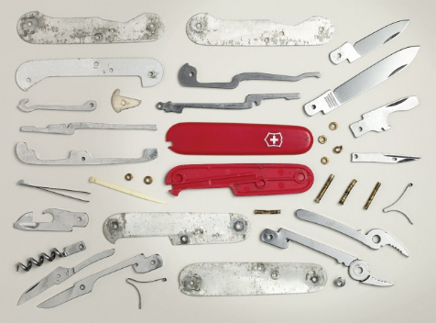

/ Lista estructurada de materiales (BOM)
(BOM, por las siglas en inglés de Bill of Material)
Listado de los componentes, su descripción, y la cantidad requerida de cada uno, para hacer una unidad de un producto.
Notes:
Una lista estructurada de materiales es una lista con los componentes, insumos o ingredientes que se necesitan para elaborar un producto.

Slide 14
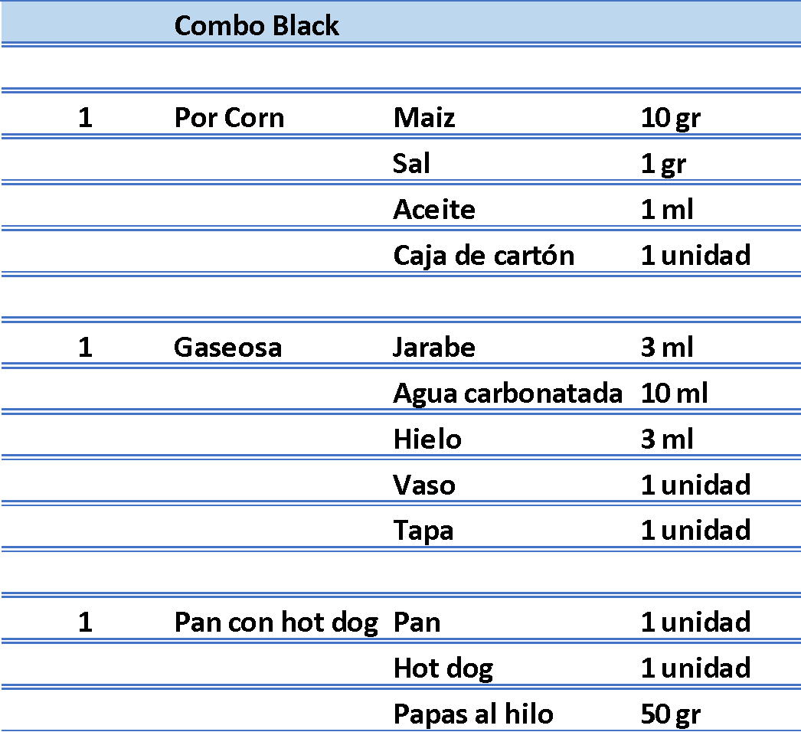
/ Lista estructurada de materiales (BOM)
Notes:
En el ejemplo se puede notar que para cumplir con la demanda de 1 combo black se requiere de 3 productos y para cada uno de ellos además, se requiere de otros ingredientes en diferentes cantidades.

Slide 15
/ Inventario disponible
Análisis ABC
Registro correcto de entradas y salidas
Administración e Inventarios
Exactitud en los registros
Seguridad de los almacenes
Conteo cíclico
Conciliación continua del inventario y los registros de inventario.
Notes:
Para que un sistema MRP funcione, es muy necesario contar con una buena administración de inventarios.

Slide 16

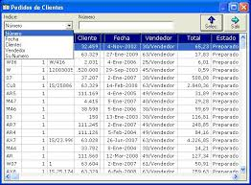

/ Órdenes de compra pendientes
Conocimiento de pedidos pendientes
Acceso a los registros de pedidos
Acceso a las fechas de entrega programadas
Notes:
Para cumplir con los requerimientos de la demanda es necesario que los administradores de producción tengan información referente a las OC por entregar y cuando estarán disponibles.

Slide 17
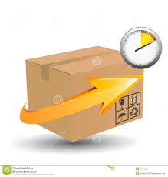
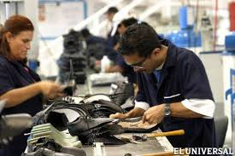
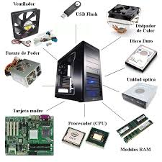
/ Tiempo de entrega
Tiempos de entrega para componentes
El tiempo requerido para adquirir un artículo se conoce como tiempo de entrega.
Componente | Tiempo de entrega
A | 1 semana
B | 2 semanas
C | 1 semana
D | 1 semana
E | 2 semanas
F | 3 semanas
G | 2 semanas
Artículos Manufacturados
∑ Tiempos de: Trasladar + Preparar + Ensamblar
Artículos Comprados:
Tiempo entre: Disponible en planta y conocimiento de necesidad de una orden
Notes:
Para artículos fabricados, el tiempo de entrega consiste en la suma del tiempo de traslado, preparación y ensamble.
Para artículos comprados, el tiempo de entrega considera el tiempo que transcurre entre el conocimiento de la necesidad de una orden y el tiempo en el que el artículo esta disponible para la producción.

Slide 18
/ Tamaño óptimo de lote

Slide 19


/ Cantidad Lote económico (EOQ)
Para el componente B, con un costo de preparación de $100 y un costo de mantener inventario de $1 por semana, calcularemos el costo bajo el criterio de EOQ.
Un uso de 10 semanas es igual a un requerimiento bruto de 270 unidades; por lo tanto, el uso semanal es de 27. Un uso de 52 semanas (uso anual) es igual a 1,404 unidades.
D = uso anual = 1,404
S = costo de preparación = $100
H = costo de mantener inventario, por año por unidad
= $ 1 x 52 semanas = $ 52
Q * = 73 unidades

Slide 20
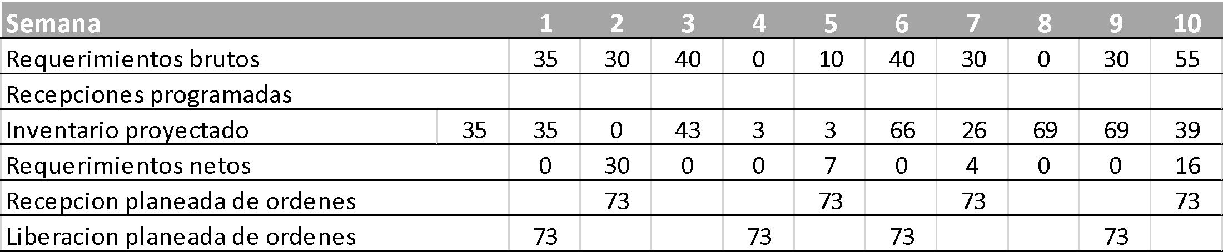
/ Cantidad Lote económico (EOQ)
Costo de inventario =
$ 1 x 375 unidades = $ 375
Costo de preparar =
$ 100 x 4 órdenes = $ 400
Costo total EOQ del componente B = $ 775

Slide 21
/ Cantidad Lote económico (EOQ)
Es preferible utilizar EOQ cuando existe una demanda independiente relativamente constante, no cuando se conoce la demanda.
EOQ es una técnica estadística que utiliza promedios, mientras que el procedimiento MRP supone una demanda conocida (dependiente) que se refleja en el programa de producción maestro.
Los administradores de operaciones deben aprovechar la información de la demanda cuando se conoce, en lugar de suponer que es constante.

Slide 22
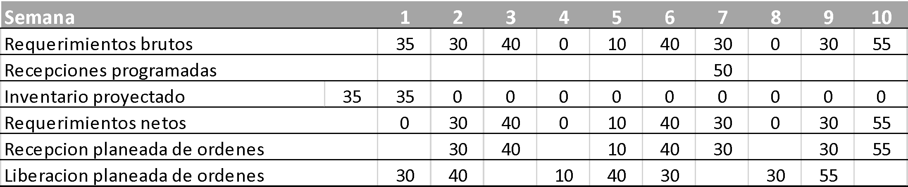
/ Lote por lote
Se ordena el material solo cuando es necesario
Se ha determinado que para el componente B, el costo de preparación es de $ 100 y el costo de mantener el inventario es de $ 1 por semana.
Costo de inventario = $ 1 x 0 semanas
Costo de preparar = $ 100 x 7 órdenes
Costo total lote por lote del componente B = $ 700

Slide 23
/ Ejercicio
determinar el costo bajo el método de Lote por Lote.
determinar el costo bajo el método del EOQ.
¿cuál es el método con menor costo?
Mes | 1 | 2 | 3 | 4 | 5 | 6 | 7 | 8 | 9 | 10 | 11 | 12
Req. Bruto | 30 | 0 | 40 | 0 | 30 | 70 | 20 | 0 | 10 | 80 | 0 | 50
Costo de mantener inventario = $ 2.5 por unidad por semana
costo de preparación = $ 150
tiempo de entrega = 1 semana
inventario inicial = 40 unidades

Slide 24
/ CONCLUSIONES
La planeación de requerimientos de materiales (MRP) es la forma preferida de elaborar los programas de producción e inventario cuando la demanda es dependiente. Para que el MRP funcione, la administración debe tener un programa maestro, requerimientos precisos para todos los componentes, registros exactos del inventario y las compras, y tiempos de entrega claros.
En un sistema MRP, la producción suele ser lote por lote.
Cuando se implementan de manera apropiada los sistemas MRP, estos contribuyen de manera importante a la reducción del inventario y al mismo tiempo mejoran los niveles de servicio al cliente.

Slide 25
/ BIBLIOGRAFÍA
Render, B; Heizer, J (2014). “Principios de Administración de Operaciones”. 9na edición. México, D.F. México. Editorial Pearson.

